Slide 1
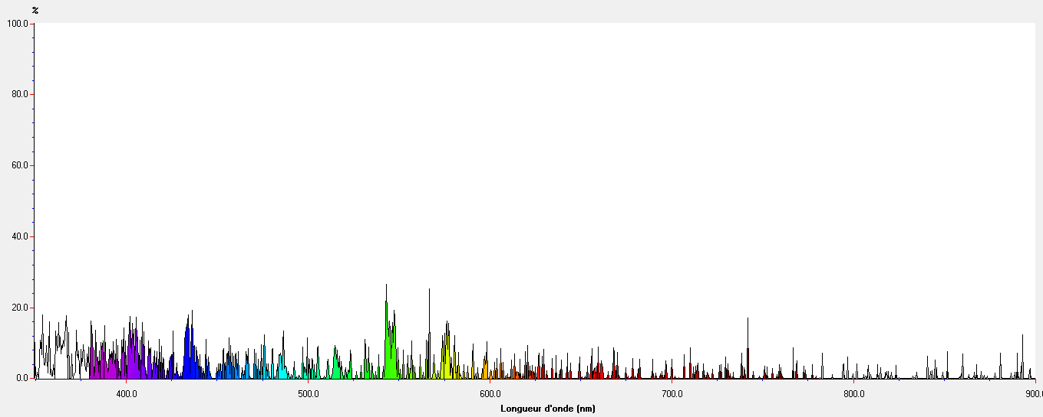
Profil spectral de la lampe à vapeur de mercure

Slide 2
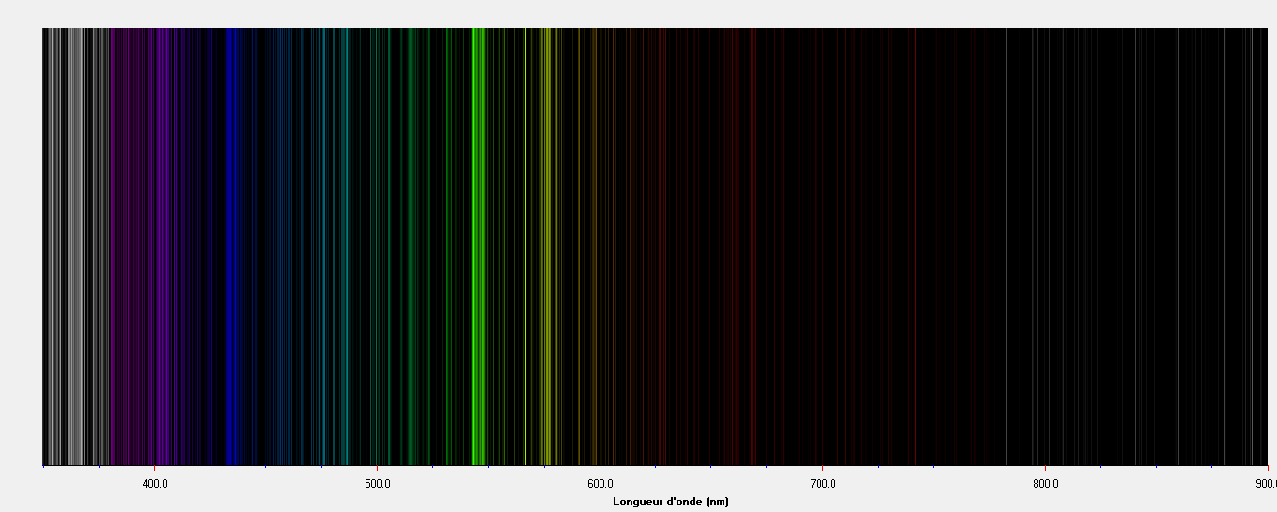
Spectre de la lampe à vapeur de mercure

Slide 3
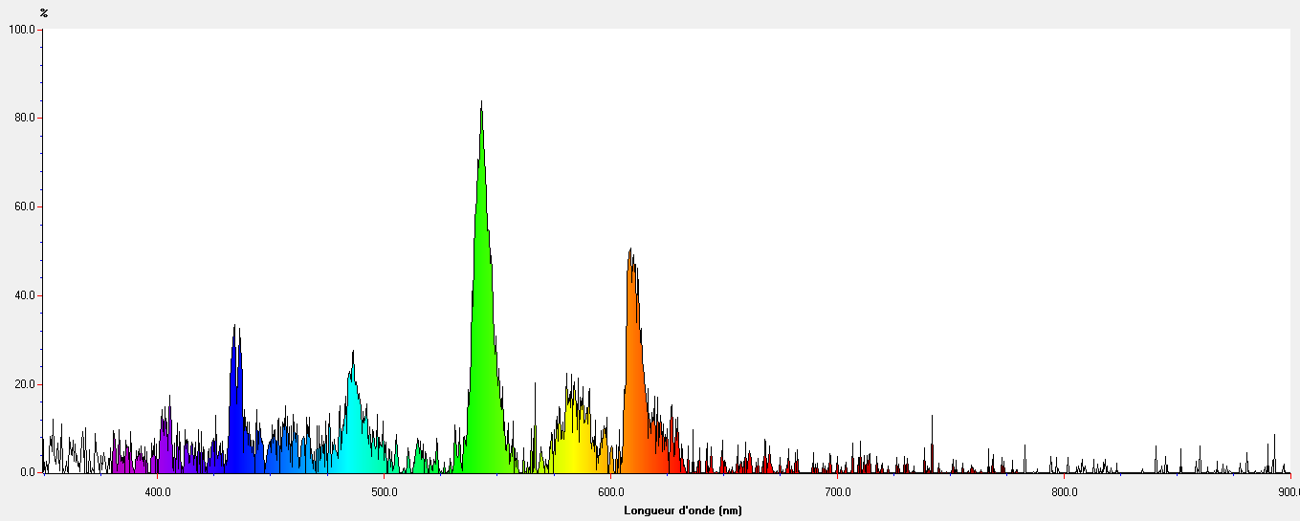
Profil spectral du tube dit « néon »

Slide 4
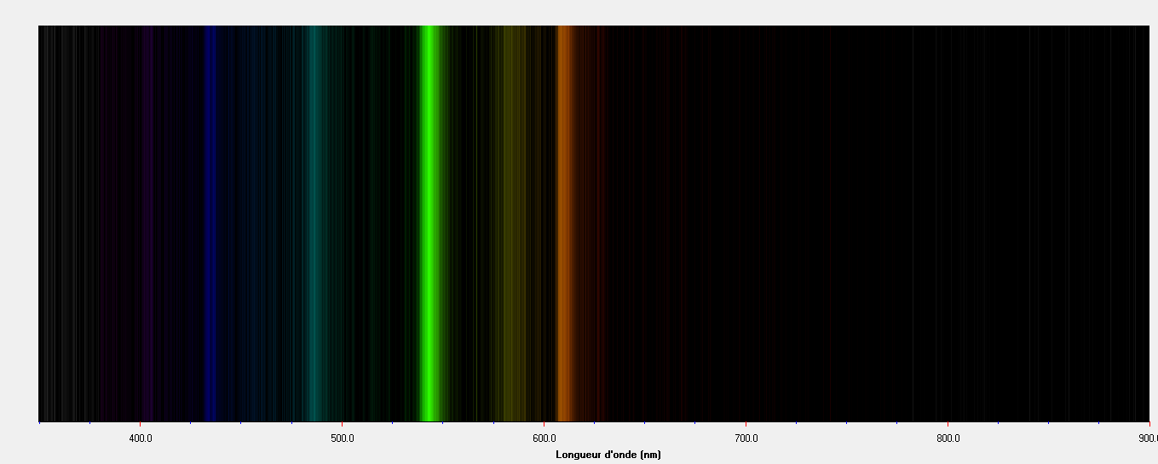
Spectre du tube dit « néon »

Slide 5
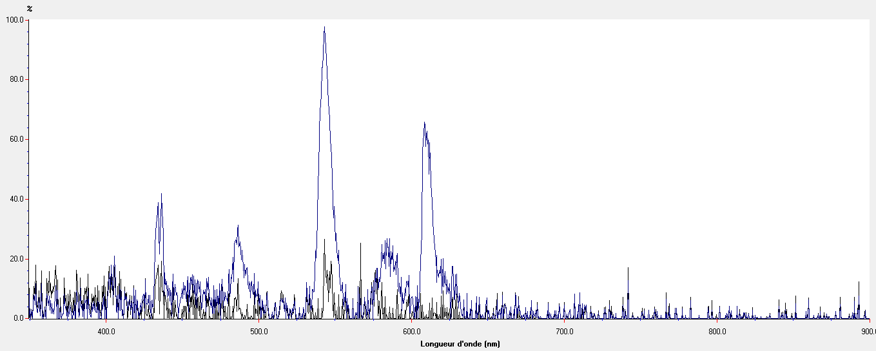
Superposition des deux profils

Slide 6
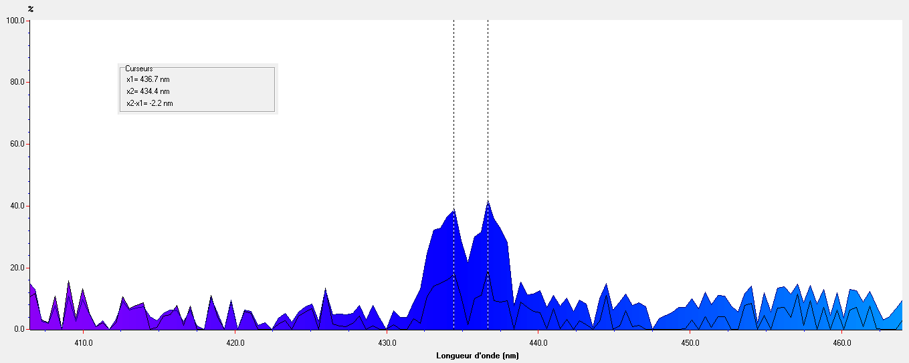
Agrandissement 1/2

Slide 7
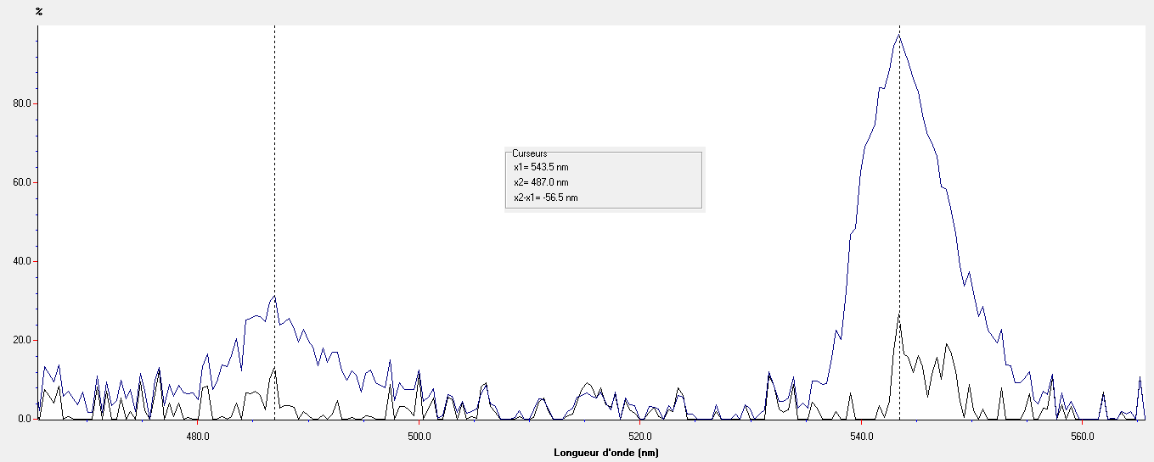
Agrandissement 2/2

